Slide 1

Стратегии по улучшению разработки силлабуса
Г-н Филипп Монгомери

Slide 2
План семинара
Анализ потребностей
Введение в программу курса
Введение в разработку силлабуса
Результаты обучения
Четкое руководство оценивания

Slide 3
Анализ потребностей разрыв между «как на самом деле» и «как должно быть» (Witkin et al., 1995).
Шаг 1 – Определить аудиторию и цели анализа. Каковы проблемы?
Шаг 2 – Описать целевую аудиторию и среду. Кто оказывается под воздействием этой проблемы?
Шаг 3 – Определить потребность и начать генерировать возможные решения. Что мы можем сделать ?
Шаг 4 – Оцените эти потребности. Есть ли наиболее важные? Есть ли какие нибудь противоречия? (McKillip, 1998)
Notes:
Вопросы: Есть ли у Вас силлабус? Каковы основные компоненты силлабуса? Результаты обучения/оценивания?

Slide 4
Обеспечение качества
Требования Болонского процесса
Программы:
Разрабатываются с общими целями программы, которые соответствуют институцинальной стратегиии и содержат ясные ожидаемые цели обучения;
Разрабатываются с привлечением студентов и других заинтересованных сторон;
Имеют преимущества от внешних экспертных знаний и контрольных ориентиров;
Разрабатываются для того, чтобы обеспечить последовательный прогресс студентов;
Определяют ожидаемую нагрузку студентов, например, в ECTS (ENQA, 2015)

Slide 5
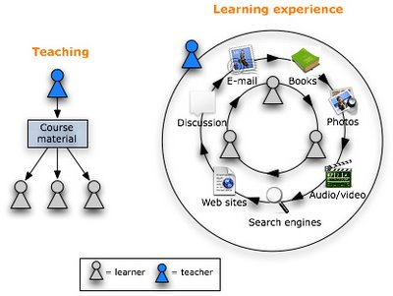
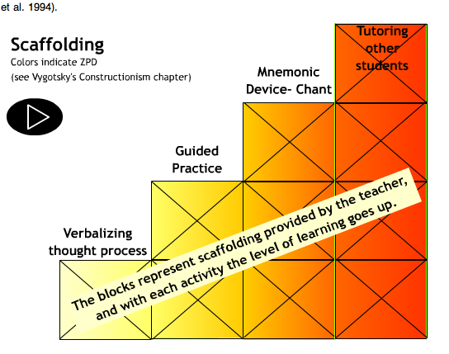

Разработка силлабуса
Является ли силабус студенто-центрированным?
Оказывается ли всесторонняя поддержка?
Является ли силлабус рефлексивным?
Внимание студентов
Прогресс студентов
Самосознание студентов

Slide 6
Разработка силлабуса
Каковы основные компоненты силлабуса?
Титульный лист с названием курса, номера, года, количеством кредитов, место проведения, время, контактные данные.
Описание курса (содержание, цель и актуальность)
Цели курса/результаты обучения
Организация курса (темы)
Требования курса
Политика оценивания
Программа курса и ожидания
Рекомендации для изучения
(Eberly, 2015)

Slide 7
Результаты обучения:
По окончанию курса студенты должны уметь…
Объяснять научные принципы, лежащие в основе "стихийных" бедствий, в том числе циклонической погоды, глобального изменения климата, вулканов, землетрясения, цунами, наводнения рек, голода, и болезней.
Анализировать в какой степени данная катастрофа на самом деле является «стихийным» или вызываны или усугубляются в результате действий человека.
Находить связи между различными типами стихийных бедствий, признавая, что крупные бедствия часто производят предсказуемые побочные эффекты.
Анализировать эти дебаты, используя теоритические рамки, предоставленные на занятиях.
Описывать некоторые аспекты распространения и противоречий федерального вмешательства в социально-экономическую жизнь в течение последних 200 с лишним лет, и оценить аргументы за и против этих действий.
Критически применять полученные знания на других занятиях истории и других курсов.
Выступать в поддержку определенных политических решений с использованием знаний и навыков, полученных на данном курсе.
Экологические исследования:
Государственая политика:

Slide 8
Результаты обучения:
По окончанию курса студенты должны уметь…
Объяснять научные принципы, лежащие в основе "стихийных" бедствий, в том числе циклонической погоды, глобального изменения климата, вулканов, землетрясения, цунами, наводнения рек, голода, и болезней.
Анализировать в какой степени данная катастрофа на самом деле является «стихийным» или вызываны или усугубляются в результате действий человека.
Находить связи между различными типами стихийных бедствий, признавая, что крупные бедствия часто производят предсказуемые побочные эффекты.
Анализировать эти дебаты, используя теоритические рамки, предоставленные на занятиях.
Описывать некоторые аспекты распространения и противоречий федерального вмешательства в социально-экономическую жизнь в течение последних 200 с лишним лет, и оценить аргументы за и против этих действий.
Критически применять полученные знания на других занятиях истории и других курсов.
Выступать в поддержку определенных политических решений с использованием знаний и навыков, полученных на данном курсе.
Экологические исследования:
Государственая политика:

Slide 9
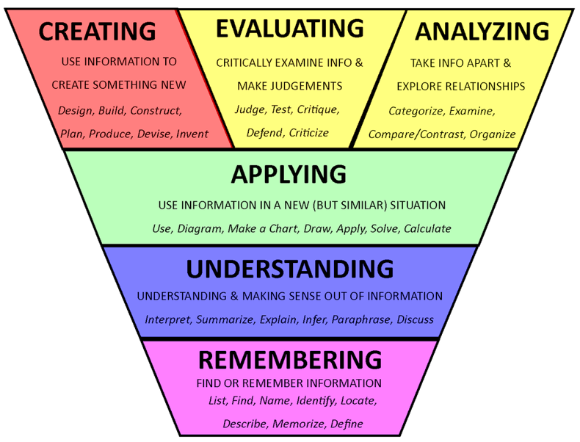
Результаты обучения: продвинутые навыки мышления
Оценивать
Анализировать
Выступать в поддержку
Применять
Находить связь
Объяснять
Описывать

Slide 10
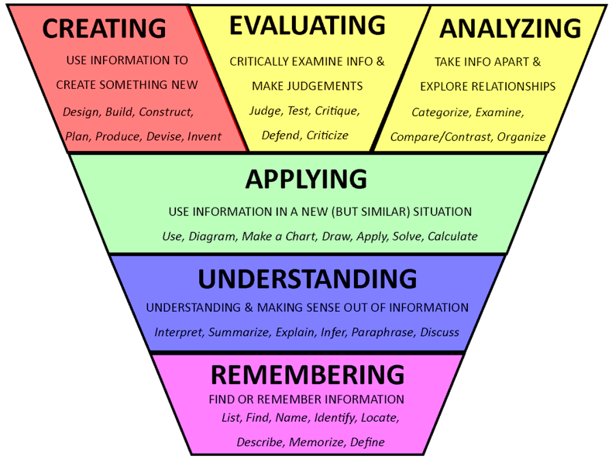
Оценивание результатов обучения
По окончании курса, Вы научитесь навыкам:
Академического письма, с акцентом на написание тезиса, согласованность и аргументацию;
Говорения и эффективного слушания, с акцентом на проведения интервью и защиты своей позиции;
Чтения с целью и с большей эффективностью, с упором на обогащение словарного запаса с полезными словами;
Эффективной работы с коллегами по предоставлению обратной связи и совместной учебной деятельности;
Использования системы ссылки Американской психологической ассоциации (АПА) и системы письма в соответствующим формате;
Использования слов и идей других этическим и ответственным образом;
Само-оценивания и рефлексии по слабым и сильным сторонам в использовании академического английского языка;
Применять
Защищать
Понимать
Создавать
Применять
Анализировать
Оценивать

Slide 11
Оценивание результатов обучения
По окончании курса, Вы научитесь навыкам:
Академического письма, с акцентом на написание тезиса, согласованность и аргументацию;
Говорения и эффективного слушания, с акцентом на проведения интервью и защиты своей позиции;
Чтения с целью и с большей эффективностью, с упором на обогащение словарного запаса с полезными словами;
Эффективной работы с коллегами по предоставлению обратной связи и совместной учебной деятельности;
Использования системы ссылки Американской психологической ассоциации (АПА) и системы письма в соответствующим формате;
Использования слов и идей других этическим и ответственным образом;
Само-оценивания и рефлексии по слабым и сильным сторонам в использовании академического английского языка;
No. | Описание | Вес | Оцениваемые результаты обучения
1 | Посещение (Измеряется своевременными ежеденедельными записями) | 15% | -
2 | Еженедельные посты в блоге ( в целом 7) | 20% | 1, 3, 4, 5, 6
3 | Еженедельные комментарии (7 записей x 3 комментариев= всего 1) | 10% | 1, 3, 4, 6, 7,
4 | Задания по мини-тезису (5 сегментов + 1 общий= всего 6) | 40% | 1, 2, 3, 5, 6, 7
5 | Устные задания (всего 1) | 15% | 2, 4, 6, 7
Измеряемые, разнообразные и согласованные

Slide 12
Дополнительные вопросы
Студенто-центрированное преподавание
Интегрированные проекты
Всесторонняя поддержка
Рефлексивное обучение
Ваши идеи

Slide 13
Домашнее задание
1) Оцените свой силлабус согласно элементам 6-го слайда.
2) Оцените свои результаты обучения согласно следующим элементам:
Ясность, измеряемость обучения, продвинутые навыки мышления
3) Оцените свое оценивание согласно следующим элементам:
Различные, множественные возможности, согласованность с результатами

Slide 14
Список использованных источников
Eberly Center of Teaching Excellence & Educational Innovation. (2015). Design and teach a course. Carnegie Mellon. Retrieved from http://www.cmu.edu/teaching/designteach/design/syllabus/
ENQA. European Association for Quality Assurance in Higher Education. (2015). Standards and Guidelines for Quality Assurance in the European Higher Education Area. Helsinki. Retrieved from: http://www.enqa.eu/index.php/home/esg/
McKillip, J. (1998). Need Analysis. In Bickman, L and Rog, D.J. (Eds). Handbook of Applied Social Research Methods. Sage Publications: Thousand Oaks, CA.
Witkin, B. R. and Altschuld, J. W. (1995). Planning and conducting needs assessments: A practical guide. Sage Publications: Thousand Oaks, CA.
Eberly Center of Teaching Excellence & Educational Innovation. (2015). Design and teach a course. Carnegie Mellon. Retrieved from http://www.cmu.edu/teaching/designteach/design/syllabus/

